Slide 1

Come mettere a nanna il cigno nero
Coach: Dott. Andrea Carosi

Slide 2
COME METTERE A NANNA IL CIGNO NERO: COME DIFENDERSI DA IMPROVVISI CROLLI DEL MERCATO CRYPTO

Slide 3
1- La prima cosa da sottolineare che questo argomento riguarda solo i segnali di investing inseriti dal Generale Maxx

Slide 4
Non riguardano i segnali speculativi inseriti dal Comandante Carosi e dal suo staff

Slide 5
2- Il generale MAXX ha ampiamente spiegato nel suo corso di INVESTING, l’ atteggiamento da avere con i segnali di Investing

Slide 6
I segnali di investing vengono inseriti su Crypto importanti, aventi alle spalle progetti importanti. Lo scopo è quello di lasciare a mercato questi segnali per mesi o anche anni

Slide 7
L’ obiettivo è quello di vederli crescere nel tempo, senza bisogno di gestirli o mettere stop loss o take profit, sapendo che , grazie al progetto che hanno dietro , saliranno nel lungo periodo

Slide 8
Non bisogna guardare ogni giorno l’ andamento di questi segnali di investing ma osservarli una volta al mese

Slide 9
Questo corso riguarda coloro che, avendo inserito segnali di investing in passato e essendo questi segnali in grande attivo, vogliono metterli in sicurezza da possibili crolli improvvisi del mercato CRYPTO, inserendo un trailing stop

Slide 10
Questo corso riguarda coloro che, inseriranno in futuro segnali di investing e essendo questi segnali in grande attivo, vorranno metterli in sicurezza da possibili crolli improvvisi del mercato CRYPTO, inserendo un trailing stop

Slide 11
Questo trailing stop li preserverà da eventuali crolli del mercato, chiudendo comunque in attivo il segnale di Investing , in attesa di poter rientrare con il timing giusto di un segnale speculativo comunicato su TELEGRAM

Slide 12
Dipenderà dalla propensione al rischio di ognuno:
1- Sono più predisposto al rischio e lascio correre nel tempo i segnali speculativi senza inserire trailing stop contro eventuali crolli del mercato

Slide 13
2- Sono meno predisposto al rischio e preferisco un trailing stop contro eventuali crolli del mercato.
3- Ricordo che nel corso INVESTING di MAXX , si parla solo della prima ipotesi

Slide 14
Quindi questo corso , nella prima ipotesi non si usa, ma si usa solo nella seconda ipotesi per salvaguardare una posizione di investing ampiamente in attivo da crolli improvvisi

Slide 15
Per far capire dove inserire il trailing stop in un segnale di investing ampiamente in attivo, dobbiamo far vedere come sale il prezzo attraverso un onda di Elliott BUY sul mercato Crypto

Slide 16
COME SALE IL PREZZO SUL GRAFICO DAILY DI UNA CRYPTO ATTRAVERSO L’ ONDA DI ELLIOTT BUY

Slide 17
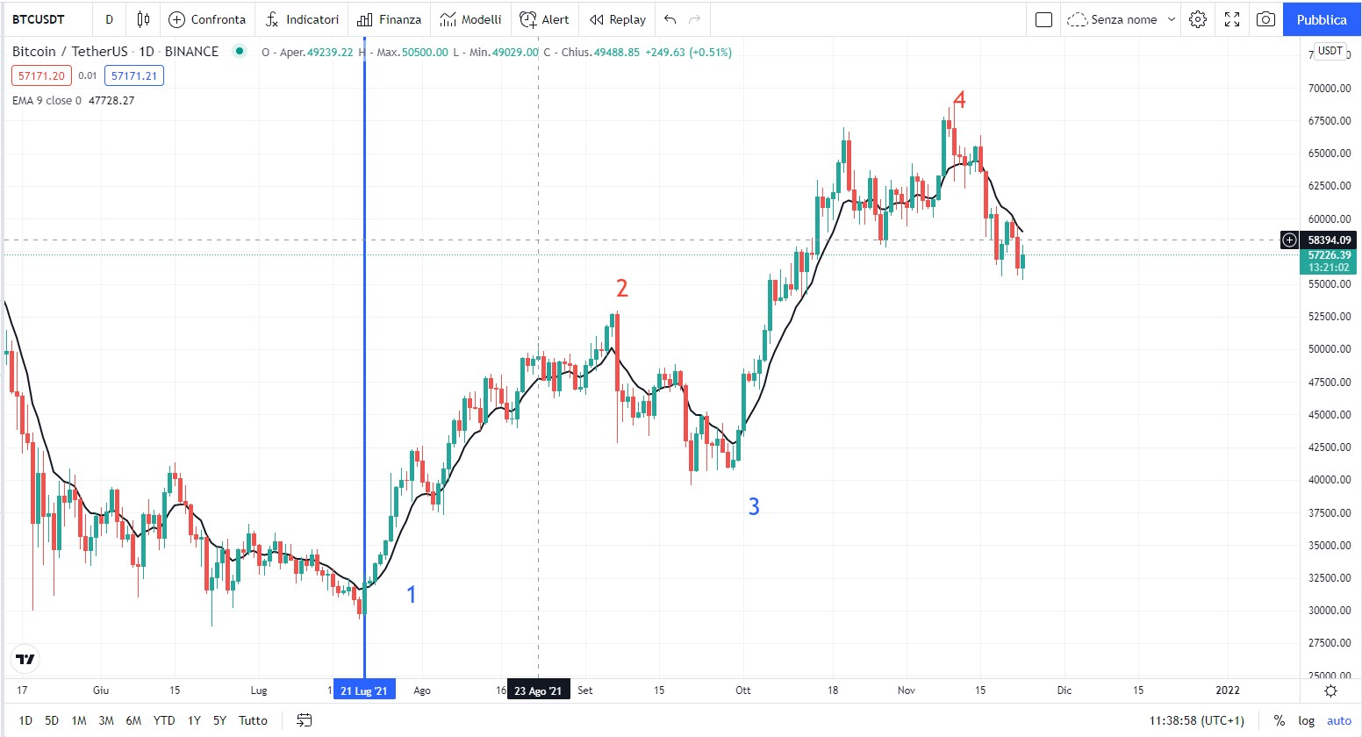

INVERSIONE DI UN’ ONDA DI ELLIOTT BUY
Inserire testo

Slide 18
Come potete vedere , sul Grafico daily di BTCUSDT, il prezzo sale dal 21/07/2021 attraverso sottoonde:
1- BUY SOPRA LA EMA NERA 9
2- SELL SOTTO LA EMA NERA 9

Slide 19
Quando il prezzo è sopra la ema nera 9 esponenziale , siamo in una sottoonda di 5° buy, quando il prezzo è sotto la ema nera 9 esponenziale siamo in una sottoonda di 5° sell.

Slide 20
Andiamo a vedere come è composta una sottoonda di 5° buy sopra la ema nera 9

Slide 21
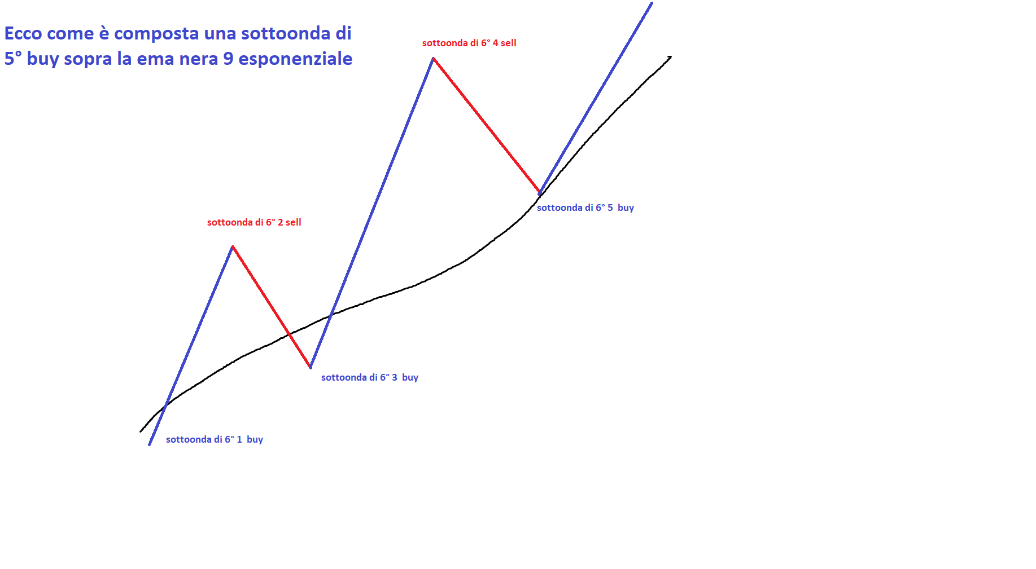
INVERSIONE DI UN’ ONDA DI ELLIOTT BUY
Inserire testo

Slide 22
Una sottoonda di 5° buy sopra la ema nera 9 è composta :
1- 3 sottoonde di 6° buy lunghe che spingono il prezzo lontano dalla ema nera
2- 2 sottoonde di 6°sell corte che riportano il prezzo sulla ema nera

Slide 23
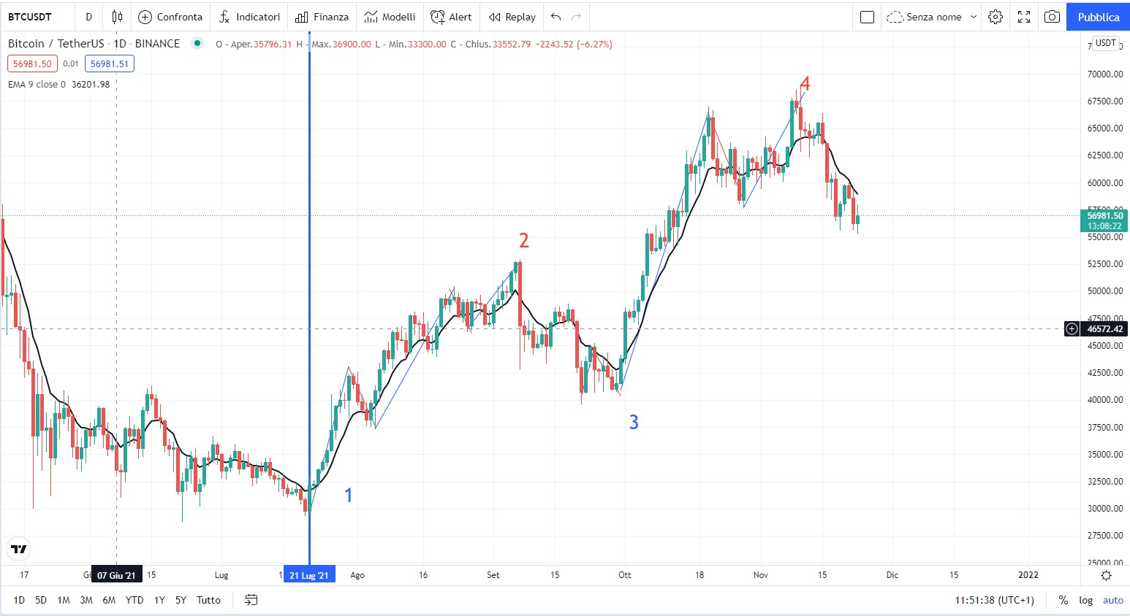
INVERSIONE DI UN’ ONDA DI ELLIOTT BUY
Inserire testo

Slide 24
Osserviamo infatti le 2 sottoonde di 6° buy sopra la ema nera 9, 1 e 3, sul grafico daily di BTCUSD .
Sono composte da :
1- 3 sottoonde di 6° buy lunghe che spingono il prezzo lontano dalla ema nera
2- 2 sottoonde di 6°sell corte che spingono il prezzo lontano dalla ema nera

Slide 25
INVERSIONE DI UN’ ONDA DI ELLIOTT DI 5°BUY SOPRA LA NERA: QUANDO FINISCE UN’ONDA DI ELLIOTT BUY

Slide 26
Per stabilire questo dobbiamo fissare il concetto di ultimo minimo relativo confermato.
Cosa e’ l’ultimo minimo relativo confermato?
E’ il punto dove inizia l’ultima sottonda buy dispari che forma l’ ultimo massimo piu’ alto

Slide 27
INVERSIONE
Inserire testo

Slide 28
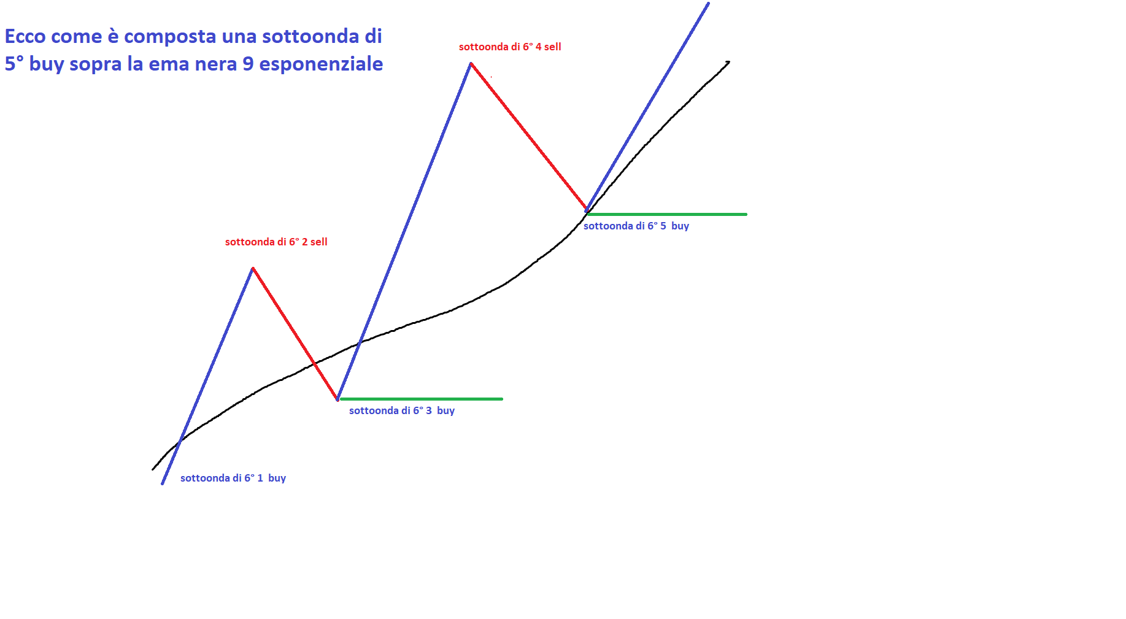
INVERSIONE
Inserire testo

Slide 29
Questa sottoonda di 5° buy sopra la ema nera termina quando il prezzo va sotto la linea verde ossia sotto l’ ultimo minimo relativo confermato. Se succede questo, vuol dire che inizia una sottoonda di 5° sell sotto la ema nera

Slide 30
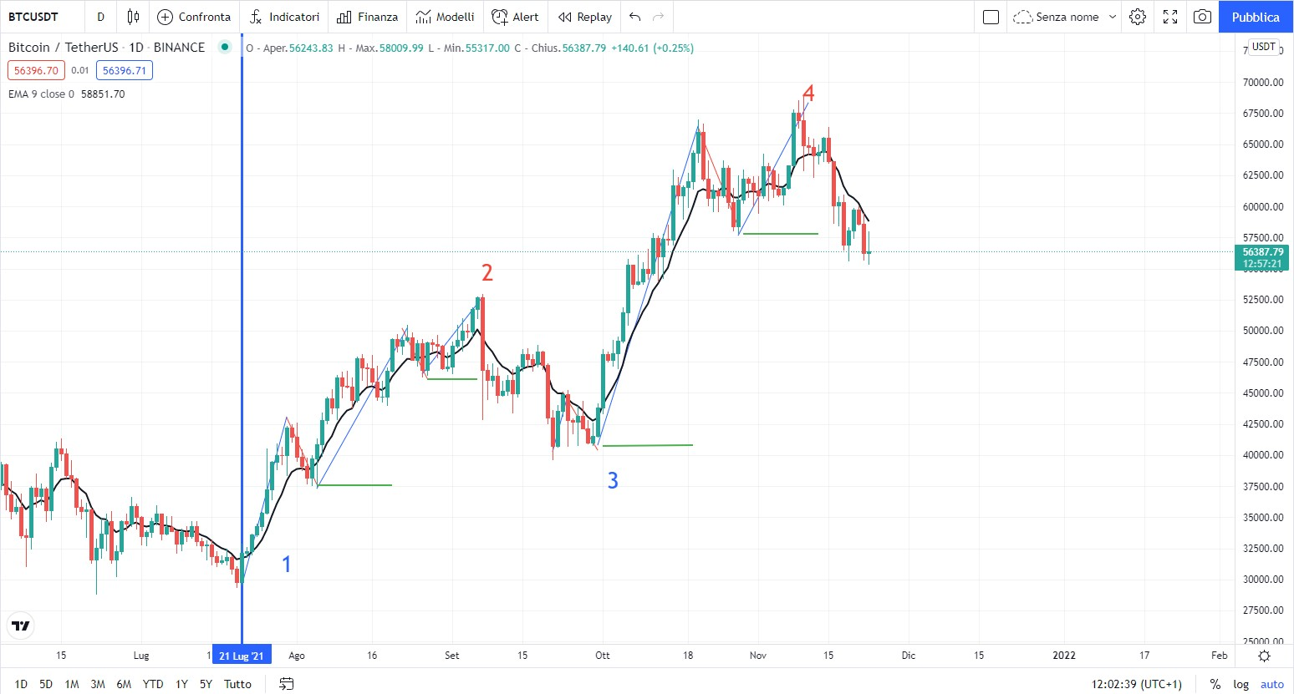
INVERSIONE
Inserire testo

Slide 31
Segnamo sul grafico daily di BTCUSD i minimi relativi confermati delle sottoonde di 5° BUY 1 e 3
Possiamo vedere che la sottoonda di 5° 3 è terminata e comincia una sottoonda di 5° sell 4 sotto la nera
Domanda: quando è terminata la 1?

Slide 32
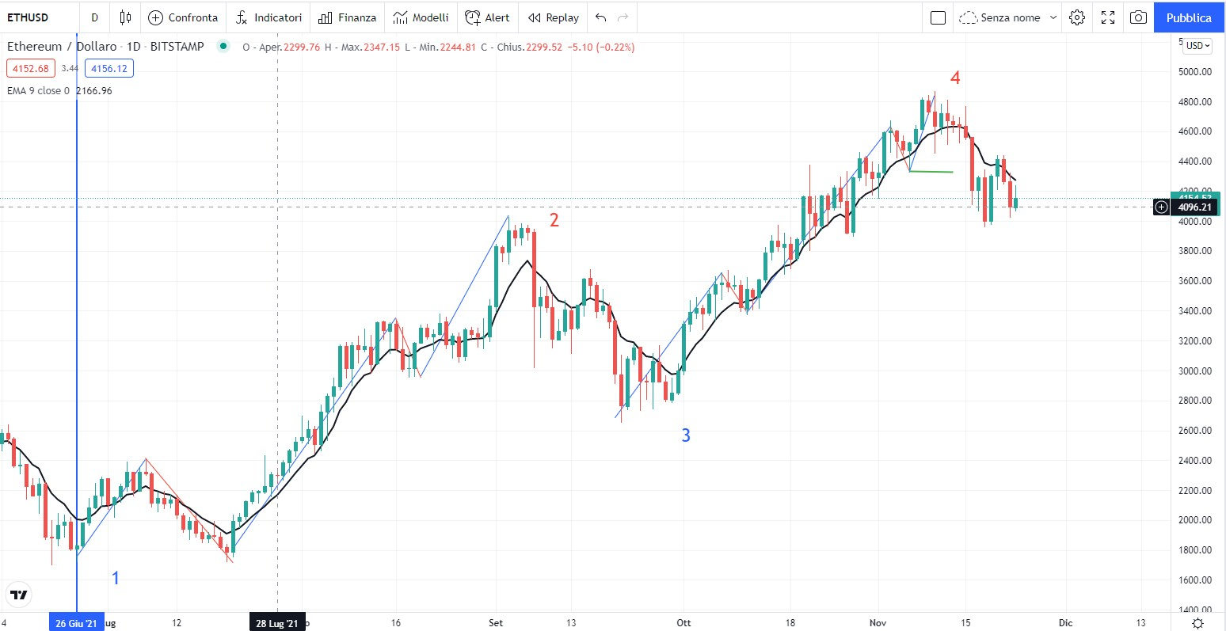
INVERSIONE
Inserire testo

Slide 33
Stesso lavoro sul grafico daily di ETHUSDT.
La sottoonda di 5° 3 sopra la nera è terminata e siamo in sottoonda di 5° 4 sell sotto la nera

Slide 34
INVERSIONE DI UN’ ONDA DI ELLIOTT DI 5°SELL SOTTO LA NERA: QUANDO FINISCE UN’ONDA DI ELLIOTT SELL

Slide 35
Andiamo a vedere come è composta una sottoonda di 5° sell sotto la ema nera 9

Slide 36
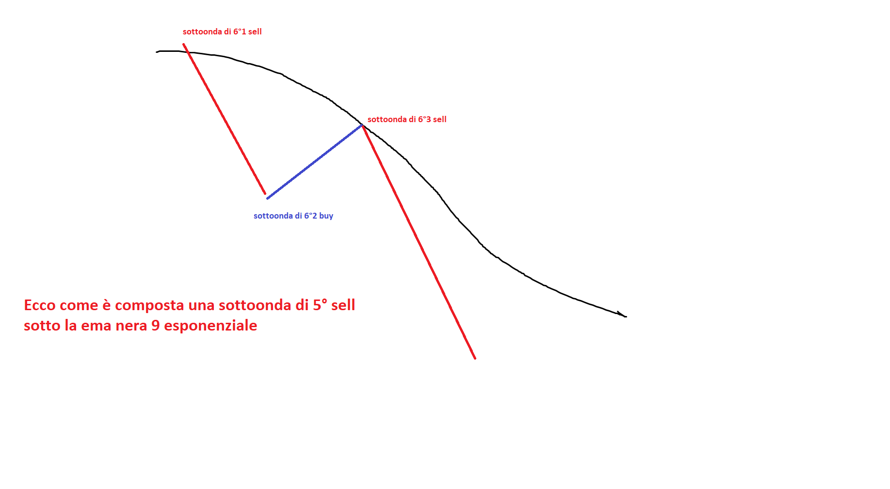
INVERSIONE DI UN’ ONDA DI ELLIOTT BUY
Inserire testo

Slide 37
Una sottoonda di 5°sell sotto la ema nera 9 è composta :
1- 2 sottoonde di 6° sell lunghe che spingono il prezzo lontano dalla ema nera
2- 1 sottoonda di 6°buy corta che riporta il prezzo sulla ema nera

Slide 38
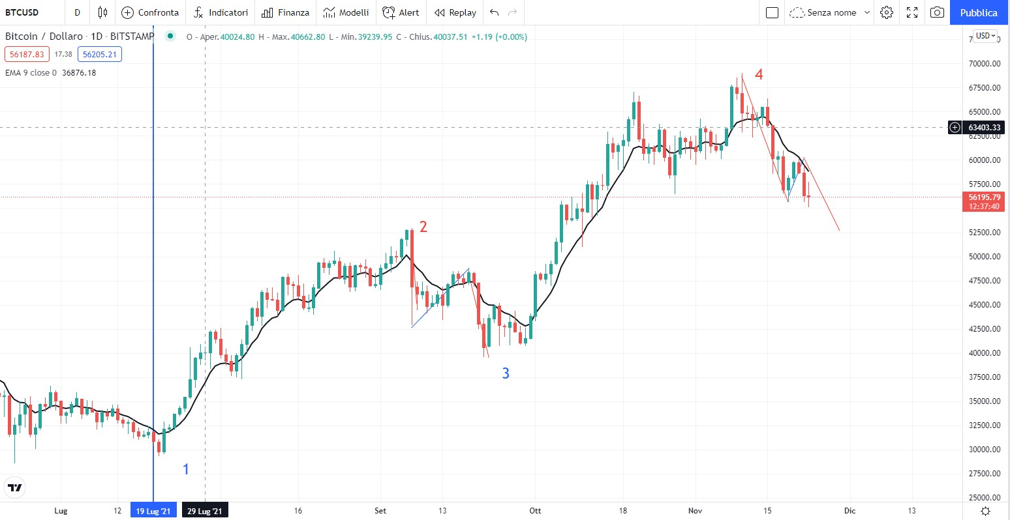
INVERSIONE DI UN’ ONDA DI ELLIOTT BUY
Inserire testo

Slide 39
Osserviamo infatti le 2 sottoonde di 6°sell sotto la ema nera 9, 2 e 4, sul grafico daily di BTCUSD .
Sono composte da :
1- 2 sottoonde di 6° sell lunghe che spingono il prezzo lontano dalla ema nera
2- 1 sottoonde di 6°buy corte che riporta il prezzo sulla ema nera

Slide 40
INVERSIONE DI UN’ ONDA DI ELLIOTT DI 5°SELL SOTTO LA NERA: QUANDO FINISCE UN’ONDA DI ELLIOTT SELL

Slide 41
Per stabilire questo dobbiamo fissare il concetto di ultimo massimo relativo confermato.
Cosa e’ l’ultimo massimo relativo confermato?
E’ il punto dove inizia l’ultima sottonda sell dispari che forma l’ ultimo minimo piu’ basso

Slide 42
INVERSIONE
Inserire testo

Slide 43
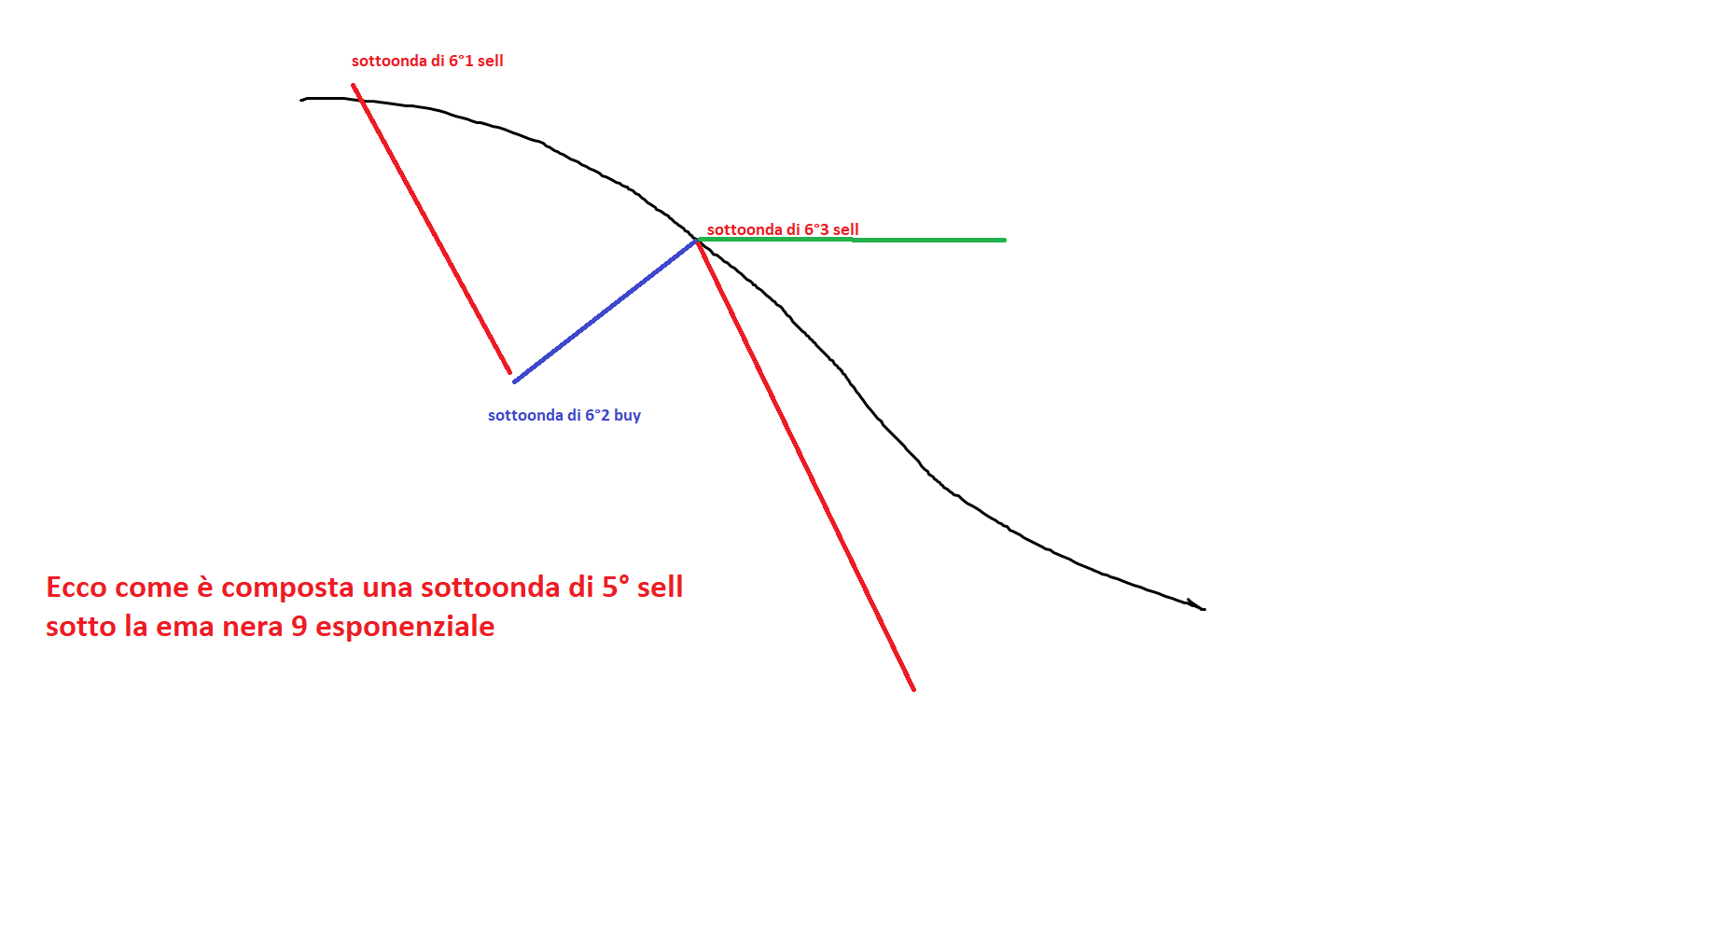
INVERSIONE
Inserire testo

Slide 44
Questa sottoonda di 5° SELL sotto la ema nera termina quando il prezzo va sopra la linea verde ossia sotto l’ ultimo massimo relativo confermato. Se succede questo, vuol dire che inizia una sottoonda di 5° buy sopra la ema nera

Slide 45
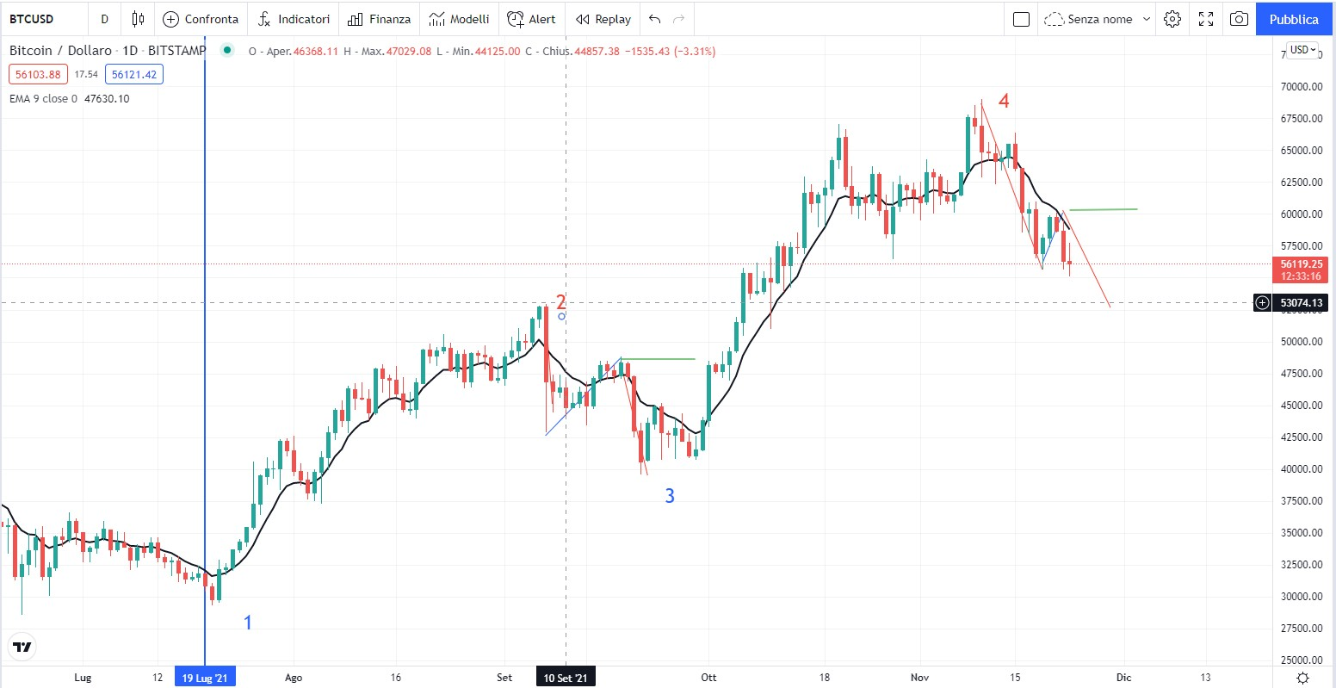
INVERSIONE
Inserire testo

Slide 46
Segnamo sul grafico daily di BTCUSD i massimi relativi confermati delle sottoonde di 5° sell 2 e 4
Domanda: quando è terminata la 2?
Domanda: quando terminerà la 4?

Slide 47
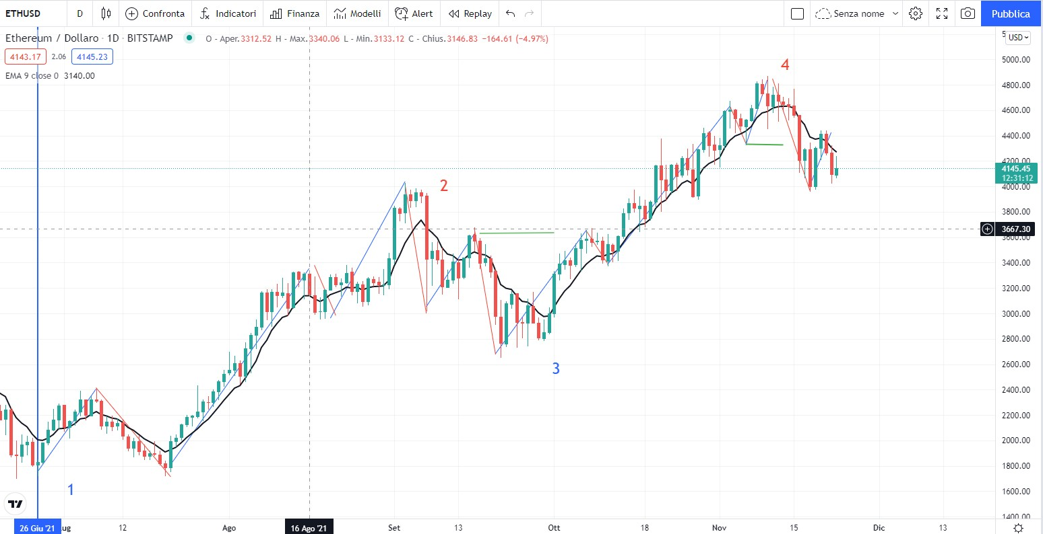
INVERSIONE
Inserire testo

Slide 48
Stesso lavoro sul grafico daily di ETHUSDT.
Domanda: quando è terminata la 2?
Domanda: quando terminerà la 4?

Slide 49
Stesso lavoro lo facciamo su
1 - BNBUSDT
2 - DOTUSDT
3 - SOLUSDT
4 - MATICUSDT

Slide 50
DOVE INSERIRE IL TRAILING STOP IN CASO DI SEGNALE DI INVESTING BUY IN LARGO PROFITTO PER TUTELARCI IN CASO DI CROLLO DEL MERCATO CRYPTO

Slide 51
Dopo tutta questa spiegazione , la risposta me la dovrete dare voi

Slide 52
Il trailing stop andrà inserito sotto l’ ultimo minimo relativo confermato dell’ onda di 5° buy sopra la ema nera in atto

Slide 53
A questo punto, fatta la teoria, andiamo sui grafici daily delle crypto principali e:
1- Inseriamo la ema 9 nera esponenziale
2- Vediamo in che sottoonda siamo ( buy sopra la 9, sell sotto la 9 )
3- Inseriamo l’ ultimo minimo relativo confermato se siamo sopra la nera
4- Inseriamo il trailing stop sotto di esso
4- Inseriamo l’ ultimo massimo relativo confermato se siamo sotto la nera

